Slide 1
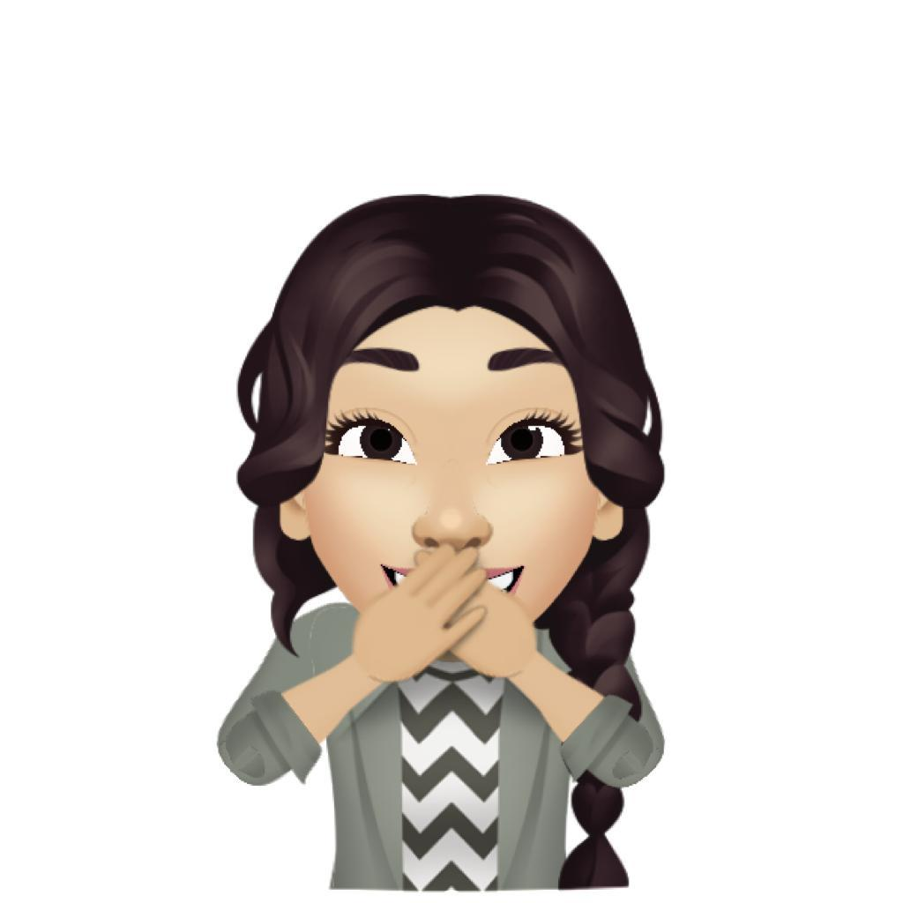
Antes de comenzar…

Slide 2
Reglas clases virtuales
Cuando inicies sesión debes mantener la cámara abierta.
Debes mantener el micrófono apagado y sólo activarlo cuando respondas a la lista, te hagan alguna pregunta o tengas alguna duda.
Preséntate con vestimenta adecuada para la clase.
El chat es sólo para escribir alguna pregunta o duda que tengas.
No consumas alimentos mientras estés en clases.

Slide 3
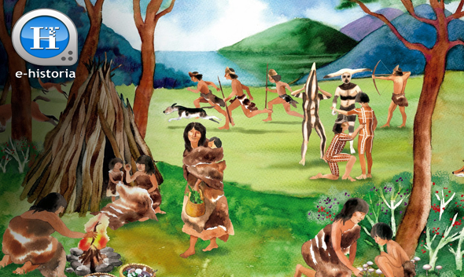
Unidad 2: “Los pueblos originarios de Chile”
Objetivo: Identificar la diferencia que existe entre sociedades nómades y sedentarias.

Slide 4
Nuestro país estaba habitado por una serie de pueblos que, con la llegada de los españoles, fueron exterminados, quedando muy pocos descendientes.

Slide 5
Estos pueblos originarios tenían diferentes actividades y estilos de vida, debido a las condiciones físicas del paisaje donde habitaban y la disponibilidad de alimentos, algunos eran nómades y otros sedentarios.

Slide 6
Pueblos nómades
Se trasladaban de un lugar a otro buscando su alimento, agua y abrigo.
No tenían una lugar fijo para vivir.
Se movilizaban de acuerdo a la temporada para conseguir alimentos.

Slide 7
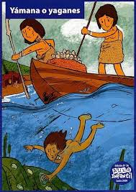
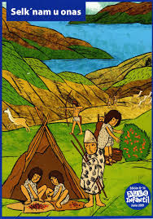
Se dedicaban a cazar y a pescar o fabricar armas, recolectaban huevos, vegetales y frutos silvestres.

Slide 8
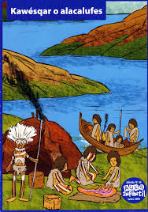
Sus casas eran hechas con cueros de animales, fáciles de trasladar de un lado a otro.
Usaban también el cuero para vestirse.

Slide 9
Pueblos sedentarios
Vivían instalados en un lugar fijo. Esto debido a que descubrieron la agricultura y la ganadería.

Slide 10
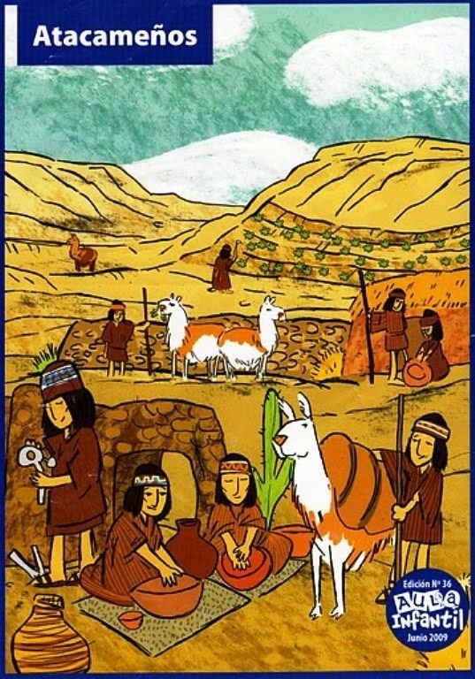
Además desarrollaron la alfarería (fabricar objetos de barro) y el trabajo textil, es decir, producían telas con lanas de animales.

Slide 11
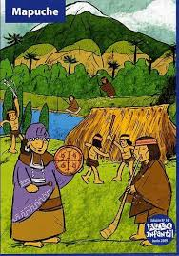
Sus casas eran sólidas, de piedra o madera y en sus techos ponían fibras vegetales.

